Slide 1
Das Wirtschafts-
Service-Portal.NRW
Stand 07/2024

Slide 2
Jira-Schulung Agenda
Allgemeine Informationen zum Wirtschafts-Service-Portal.NRW (WSP.NRW)
Vorstellung eines Formulars (aus Unternehmer:innen-Perspektive)
Kurze Pause
Einführung in das Jira-Ticketsystem inkl. Vorgehensweise bei der Bearbeitung von Anträgen

Slide 3
Wirtschafts-Service-Portal.NRW (WSP.NRW)
Seit Inkrafttreten des WiPG NRW: 07/2020
– Das digitale Zugangstor für die Wirtschaft –
medienbruchfreie Kommunikation zwischen Wirtschaft und Verwaltung
das Portal als „technischer Einheitlicher Ansprechpartner“
Umsetzung des Onlinezugangsgesetzes (OZG) und Single Digital Gateway-Verordnung der EU (SDG-VO)
NRW: Wirtschafts-Portal-Gesetz NRW u. WiPG-DVO
medienbruchfreie Abwicklung einer Vielzahl von vorrangig gewerberechtlichen Anzeige- und Antragsverfahren
künftig: Once-Only-Prinzip u. intuitive Nutzerführung

Slide 4
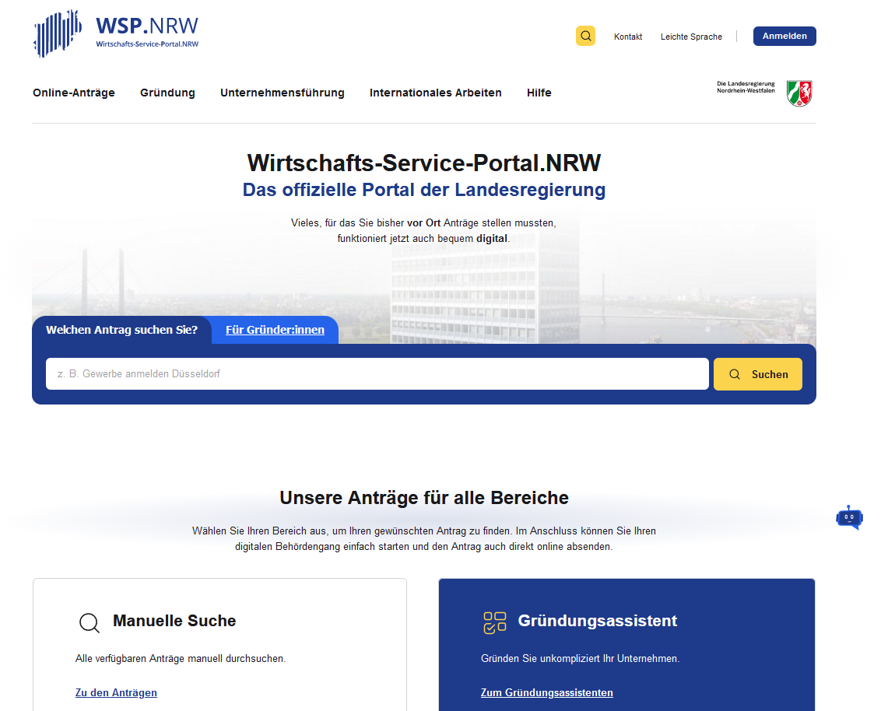
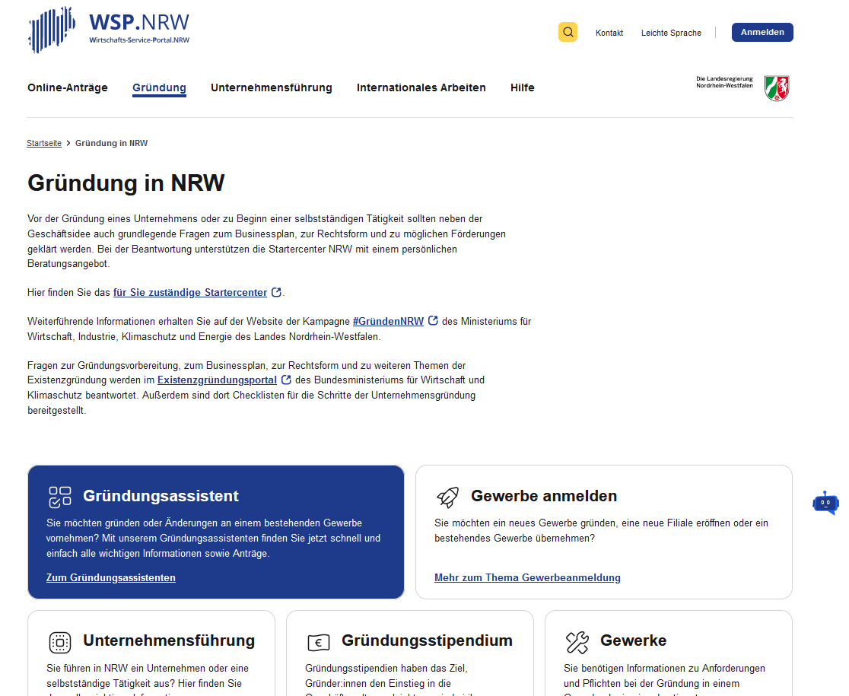
Vom Informations- zum Antragsportal
Aufrufbar über service.wirtschaft.nrw

Slide 5
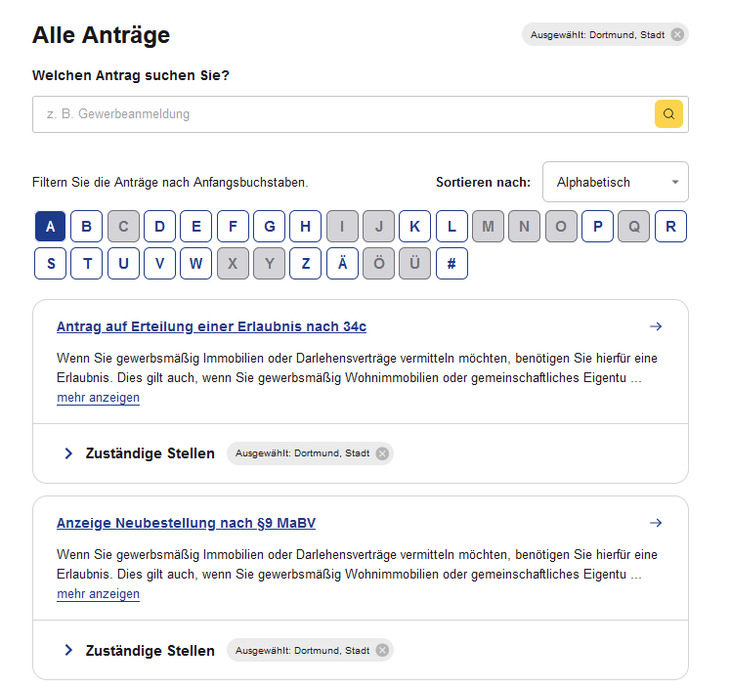
Online-Dienste im WSP.NRW
Folgende Online-Dienste können u.a. genutzt werden:
https://service.wirtschaft.nrw/online-antraege
Gewerbeanzeige (An-, Um- und Abmeldung)
Eintragung in die Handwerksrolle
Gaststättenerlaubnis
Erlaubnis Pfandleihgewerbe (§34 GewO)
Bewachererlaubnis (§34a GewO)
Makler- und Bauträgererlaubnis (§34c GewO)
Versicherungsvermittlererlaubnis (§34d GewO)
Erlaubnis nach § 35 Abs. 6 GewO
Anzeige/Antrag im Rahmen der Geldwäscheprävention
uvm.

Slide 6
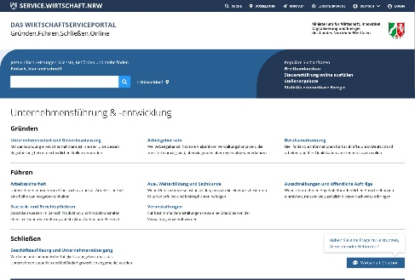
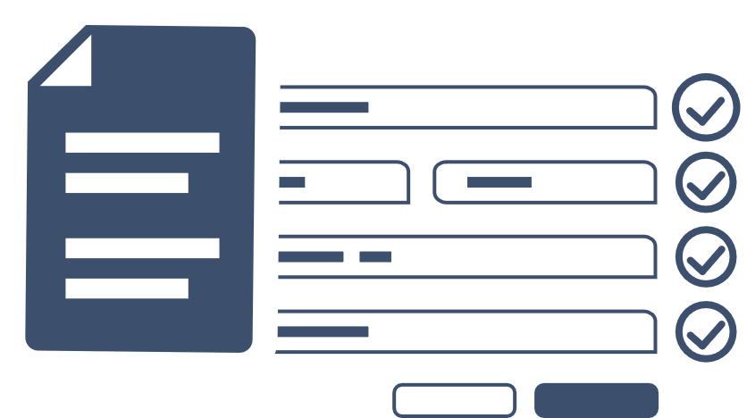
Gründungsassistent im WSP.NRW
Geschäftsidee wird geboren
Welche Anträge werden für die Gründung benötigt?
das WSP.NRW als zentrale Anlaufstelle im Internet
Unterstützung durch Vorhabenklärung
Anzeige der einzureichenden Anträge (mit ggf. direkter
Online- Ausfülloption)

Slide 7
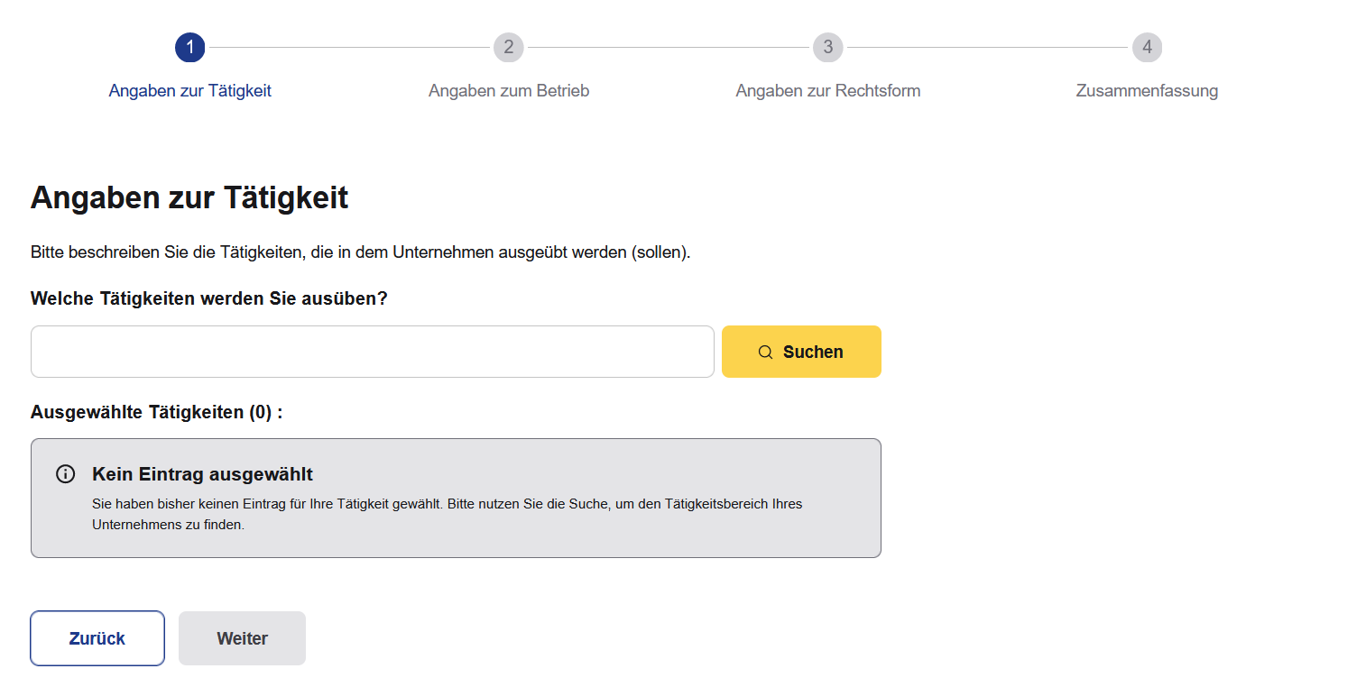
Gründungsassistent mit KI-Unterstützung
Finden von Informationen
Finden von Ansprechpartnern
Finden von relevanten Anzeigen und Anträgen z. B.
Gewerbeanzeige
Erlaubnisse der zust. Stellen in NRW
Finden von weiteren Anträgen usw., z. B.
Steuerliche Erfassung
Beantragung BA-Nummer

Slide 8
Grundsätzlicher Prozess Online-Antrag im WSP.NRW
Ausfüllen des elektronischen Formulars inkl. Begleichen der (Vorschuss-)gebühr im WSP.NRW
Eingang des Vorgangs aus dem WSP.NRW in das Jira-Ticketsystem inkl. Bearbeitung
Optional: medienbruchfreie Übernahme der Daten ins Fachverfahren

Slide 9
Was ist das Jira-Ticketsystem?
Das Jira-Ticketsystem bündelt alle Anträge der Antragsstellenden über das WSP.NRW.
Das Jira-Ticketsystem ist das nachgelagerte System des Wirtschafts-Service-Portal NRW (WSP.NRW). Sobald das elektronische Formular durch den Antragstellenden erfolgreich ausgefüllt, abgeschickt und die ggf. anfallenden Gebühren beglichen wurden, wird im Jira-Ticketsystem ein neues Ticket bzw. ein neuer Vorgang mit den Informationen erstellt.
Jede zuständige Stelle erhält durch d-NRW Zugriff auf das Jira-Ticketsystem und die entsprechenden Vorgänge.

Slide 10
Zentrale Komponenten des WSP.NRW
nrwGOV
einheitliches Landesdesign und
Content Management System
BundID, Servicekonto.NRW,
Mein Unternehmenskonto
Nutzerkonten für Antragstellende
Verwaltungssuchmaschine (VSM)
Datenbank mit zuständigen Stellen zu jeder Verwaltungsleistung
Form.io
Formularmanagement-Software
ePayBL
elektronisches Bezahlsystem der Bund und Länder
Jira-Ticketsystem
Nachgelagertes System,
Verarbeitung der Anträge
Nutzerorientierung
Portalsuche
Gründungssassistent
Barrierefreiheit
“nala” Verteilplattform
automatisierte Weiterleitung aller
Gewerbeanzeigen an empfangsberechtigte Stellen

Slide 11
Sie haben Verbesserungsvorschläge rund um das WSP.NRW?
Melden Sie sich gerne unter: wsp-support@digitales.nrw.de

